Slide 1
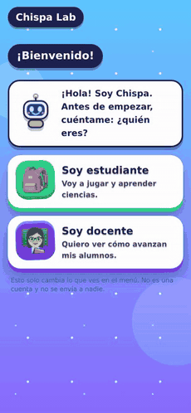
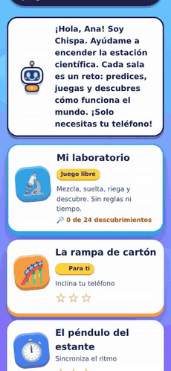
Chispa Lab
Un laboratorio de ciencias en cada teléfono
Reto 17 · #hack4edu 2026
Daniel Valdés · Whaldo Ortega · Abigail Claroz
UTP, Centro Regional de Veraguas
Sin internet
Inclusivo
Código abierto
Notes:
[0:00 a 0:12] Buenas. Somos Daniel Valdés, Whaldo Ortega, Abigail Claroz, de la UTP de Veraguas. Hoy les mostramos cómo convertir cualquier teléfono en un laboratorio de ciencias: Chispa Lab, sin internet, inclusivo y de código abierto.

Slide 2
6 de cada 10 estudiantes panameños no alcanzan el nivel básico en ciencias
Ciencias que se descubren jugando
Fuente: PISA 2022 (OCDE), vía Fundación Exe (2024) y Cyprus Mail (UE); nivel básico: 38 % en Panamá, La Prensa (2026).
Notes:
[0:12 a 0:42] Empecemos por un dato. En ciencias, seis de cada diez estudiantes panameños de 15 años no alcanzan el nivel básico. En PISA 2022, Panamá sacó 388 puntos; Chile, el mejor de América Latina, 444; y la Unión Europea, 480.

Slide 3
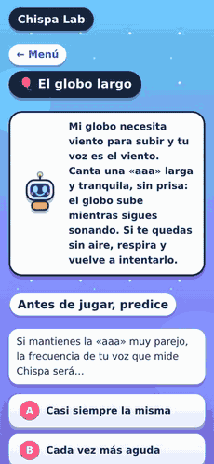
Nacer en una comarca indígena marca lo que se aprende
≈ 80 puntos
menos en PISA para quien habla una lengua indígena en casa: casi 3 años de escuela
Un niño de comarca indígena alcanza 5 años de escolaridad; uno de zona urbana, 9.
Sin conexión, con el micrófono
Fuentes: OEI (2024), PISA-Panamá 2019; La Prensa (3/2/2026), escolaridad.
Notes:
[0:42 a 1:02] Y no es igual para todos. Quien habla una lengua indígena en casa saca unos 80 puntos menos, casi tres años de escuela. Un niño de comarca indígena alcanza cinco años de escolaridad; uno de zona urbana, nueve.

Slide 4
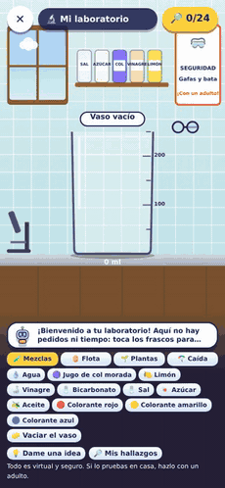
El laboratorio no llega, pero el teléfono ya está
≈ 150.100 $
cuesta cada aula de laboratorio; la licitación de 2026 alcanza 73 centros de media
El teléfono ya está en las manos de las familias. Chispa Lab lo convierte en laboratorio.
Mi laboratorio: juego libre
Fuente: La Prensa (2/4/2026), licitación de laboratorios científicos: 28,9 millones de dólares, 193 aulas.
Notes:
[1:02 a 1:22] El laboratorio tampoco llega: cada aula cuesta unos 150 mil dólares y la licitación de este año alcanza 73 centros. Pero el teléfono ya está en las manos de las familias, y Chispa Lab lo convierte en laboratorio.

Slide 5
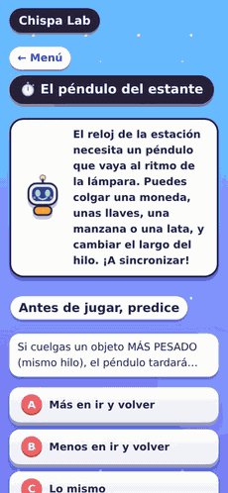
Nuestra idea: predice, formula, juega, descubre
1
Predice
Antes de jugar, el niño dice qué cree que pasará
2
Formula
Arma su hipótesis: «si cambio ___, entonces ___ porque ___»
3
Experimenta
Usa el teléfono como instrumento y hace una prueba justa
4
Descubre
Compara con sus propios datos y lo anota en su cuaderno
Predecir, observar y explicar: metaanálisis de 2024 con 35 estudios, efecto alto en ciencias (Koyunlu Ünlü, 2024).
Notes:
[1:22 a 1:40] Chispa Lab convierte ese teléfono en un laboratorio: el método científico, jugando. El niño predice, formula su hipótesis, experimenta y compara con sus propios datos. Predecir, observar y explicar tiene respaldo en un metaanálisis de 2024 con 35 estudios y un efecto alto.

Slide 6
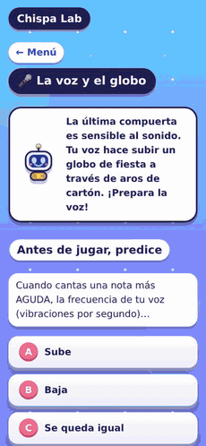
Seis juegos, cuatro experimentos y un laboratorio libre
La rampa
El péndulo
La voz
El globo
Mi laboratorio
Tres pilares: experimentar · incluir · acompañar al docente. Con materiales de casa: péndulo, col morada, huevo con sal y volcán.
Notes:
[1:40 a 1:58] Tres pilares: experimentar, incluir y acompañar al docente. Seis juegos con física real, cuatro experimentos con materiales de casa y un laboratorio libre con 24 descubrimientos. Cada experimento se puede simular en pantalla: un laboratorio híbrido, virtual o real.

Slide 7
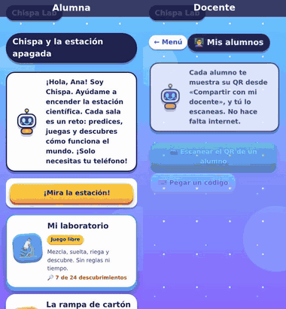
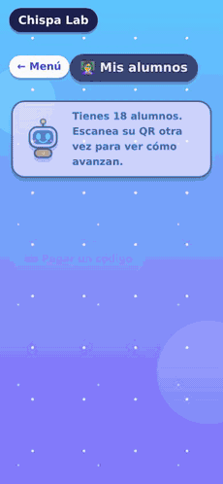
Para docentes: el avance de la clase, sin internet
1
Alumno
Menú → «Compartir con mi docente» y muestra su QR
2
Docente
Menú → «Mis alumnos» y escanea el QR, uno tras otro
3
Chispa
Agrupa la clase y sugiere qué reforzar; el docente decide
No viajan la fecha de nacimiento, los apoyos ni la voz. QR y no Bluetooth: sirve en cualquier teléfono con cámara.
QR sin internet
Agrupa la clase
Código de unos 100 caracteres, sin servidor ni cuentas; la lista vive solo en el teléfono del docente. Detalle: docs/clase-sincronizacion.md.
Notes:
[1:58 a 2:30] Y el docente no queda fuera. El alumno muestra un código QR con su avance y el docente lo escanea, sin internet y sin servidor. La lista queda solo en el teléfono del docente: estrellas, aciertos y qué juego le cuesta a cada alumno. Con eso, Chispa agrupa la clase y sugiere qué reforzar; el docente decide. No viajan la fecha de nacimiento ni los apoyos.

Slide 8
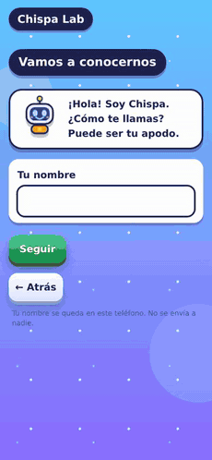
Para todos los niños: siete apoyos opcionales
1 de cada 6
niños panameños de 2 a 14 años tiene alguna discapacidad
El niño marca lo que le ayuda
El juego se adapta: letra grande, voz, calma
Nunca es imposible; sin diagnósticos
Marca lo que le ayuda
Estudiante o docente
Fuente: UNICEF Panamá (2026), ENDIS-2.
Notes:
[2:30 a 2:56] Es para todos: uno de cada seis niños panameños tiene alguna discapacidad. Al registrarse, el niño marca lo que le ayuda, y el juego se adapta: letra grande, lectura en voz alta, modo calma. Nunca es imposible y no se piden diagnósticos.

Slide 9
6 técnicas de IA que aprenden dentro del teléfono
Tutor bayesiano
qué ideas domina
Naïve Bayes
qué idea errónea tiene
Bandido de Thompson
la mejor pista
Centroide
colores con pocas muestras
Margen bayesiano
acierta 7 de cada 10
k-means++
agrupa la clase
✓ Sin internet y sin enviar datos
✓ El adulto decide
Cada técnica se reconstruye con una fórmula. Marco: Reglamento (UE) 2024/1689 y UNESCO (2024).
Notes:
[2:56 a 3:30] La IA son seis técnicas de aprendizaje automático clásico que aprenden dentro del teléfono, sin internet: un tutor estima qué ideas domina cada niño, un diagnóstico delata la idea equivocada, un bandido elige la mejor pista, otro modelo aprende los colores, uno más ajusta el margen para que acierte siete de cada diez veces, y k-means agrupa la clase. El adulto decide.

Slide 10
Funciona, y funciona liviano
583
comprobaciones automáticas, sin fallos
230 KB
es todo lo que se descarga la primera vez
Medición propia (versión 1.4.0): npm test; primera carga comprimida.
Notes:
[3:30 a 3:52] Funciona y es liviano: 583 comprobaciones automáticas sin fallos y solo 230 kilobytes en la primera descarga.

Slide 11
Meta: 3.800 estudiantes de Veraguas haciendo ciencia en 3 años
3.800
estudiantes: el 10 % de los 38.250 de primaria y premedia de Veraguas
4
ODS 4: Educación de calidad
10
ODS 10: Menos desigualdades
9
ODS 9: Acceso a las TIC
Base: Meduca (2024), 38.250 estudiantes en Veraguas (docs/impacto-esperado.md). ODS: Naciones Unidas.
Notes:
[3:52 a 4:14] Nuestra meta: 3.800 estudiantes de Veraguas en tres años, el diez por ciento de los 38.250 de primaria y premedia. Contribuimos a tres objetivos de desarrollo sostenible: educación de calidad, menos desigualdades y acceso a las TIC.

Slide 12
Un laboratorio por casi cero, financiado por quien ya invierte en educación
≈ 150.100 $
≈ 0 $
una aula de laboratorio
por escuela con Chispa Lab
Pagan: el Ministerio, fundaciones como ProFuturo y redes de escuelas, por adaptación, contenido y formación.
Fuente: La Prensa (2/4/2026). Código abierto, sin servidor: el ingreso son los servicios.
Notes:
[4:14 a 4:42] Una aula de laboratorio cuesta unos 150 mil dólares; Chispa Lab, casi cero por escuela. Es código abierto y sin servidor, así que se sostiene con servicios: adaptación, contenido y formación, que pagan el Ministerio, fundaciones como ProFuturo y redes de escuelas.

Slide 13
Conclusión
El problema es real
6 de cada 10 estudiantes panameños no alcanzan el nivel básico en ciencias, y más en las comarcas.
La solución ya funciona
Un laboratorio en el teléfono: sin internet, inclusivo y con IA que aprende de cada niño.
Lo que proponemos
Un piloto en Veraguas con la UTP, ProFuturo y el Meduca.
Cada teléfono, un laboratorio
Notes:
[4:42 a 5:00] Para concluir: el problema es real, seis de cada diez estudiantes no alcanzan el nivel básico en ciencias. La solución ya funciona: un laboratorio en el teléfono, sin internet, inclusivo y con IA que aprende de cada niño. Proponemos un piloto en Veraguas con la UTP, ProFuturo y el Ministerio. Cada teléfono, un laboratorio.

Slide 14
¿Preguntas?
¡Muchas gracias!
danielvaldess.github.io/chispa-lab · github.com/danielvaldess/chispa-lab
Notes:
[5:00] Muchas gracias. Con gusto responderemos sus preguntas; mientras tanto, el juego sigue en pantalla.

